Slide 1


Slide 2


案例名称 |  | 宝士杰5500收银称重一体秤为美宜多打造智慧生鲜生态圈
参与方 | 申报企业 | 广州市超赢信息科技有限公司
 | 应用企业 | 深圳美宜多运营管理有限公司
申报奖项类别 |  | 数智供应链
案例核心要素 |  | 自主研发AI算法、独家抽拉式可编程键盘、外观专利设计
应用企业推荐语 |  | 以高颜值、高性价比的智能产品，帮助零售门店提升运作效率。

Slide 3
案例简述及辅助证明
案例背景
零售行业实现数字化转型已成为趋势，美宜多连锁超市拥有多家分店，急需数字化零售设备来提高门店运营效率与门店美观感，因此美宜多特别联系了超赢科技，让我司根据门店需求，提供有针对性的集颜值与实力于一体的数智化产品，以更高性价比的智能零售产品为顾客提供更好的服务。
针对的行业痛点：
来到人工智能时代，年轻的消费者普遍追求更快速便捷的消费模式，但美宜多连锁超市前期使用的是传统称重电子秤和收银机，需要店员自己牢记PLU码，经常出现因记忆出错，导致称重失误并出现纸张耗费、顾客排长龙的情况，外加收银机桌面的设备较为分散，操作不便且影响门店美观，难以吸引年轻顾客二次进店。
本案例最终目的或预期：
宝士杰5500收银称重一体秤搭载高清宽动态AI视觉识别系统，采用深度学习算法，帮助美宜多门店减少人力成本，提高收银和称重的效率，实现降本增效；AI驱动的智能打印系统配备错误自检功能，可减少95%的打印错误，每年节省约30%的纸张耗材成本；并通过简约时尚的外观设计,以及隐藏式可编程键盘，提升门店美感与工作效率，吸引更多年轻客户以提升零售门店业绩。

Slide 4
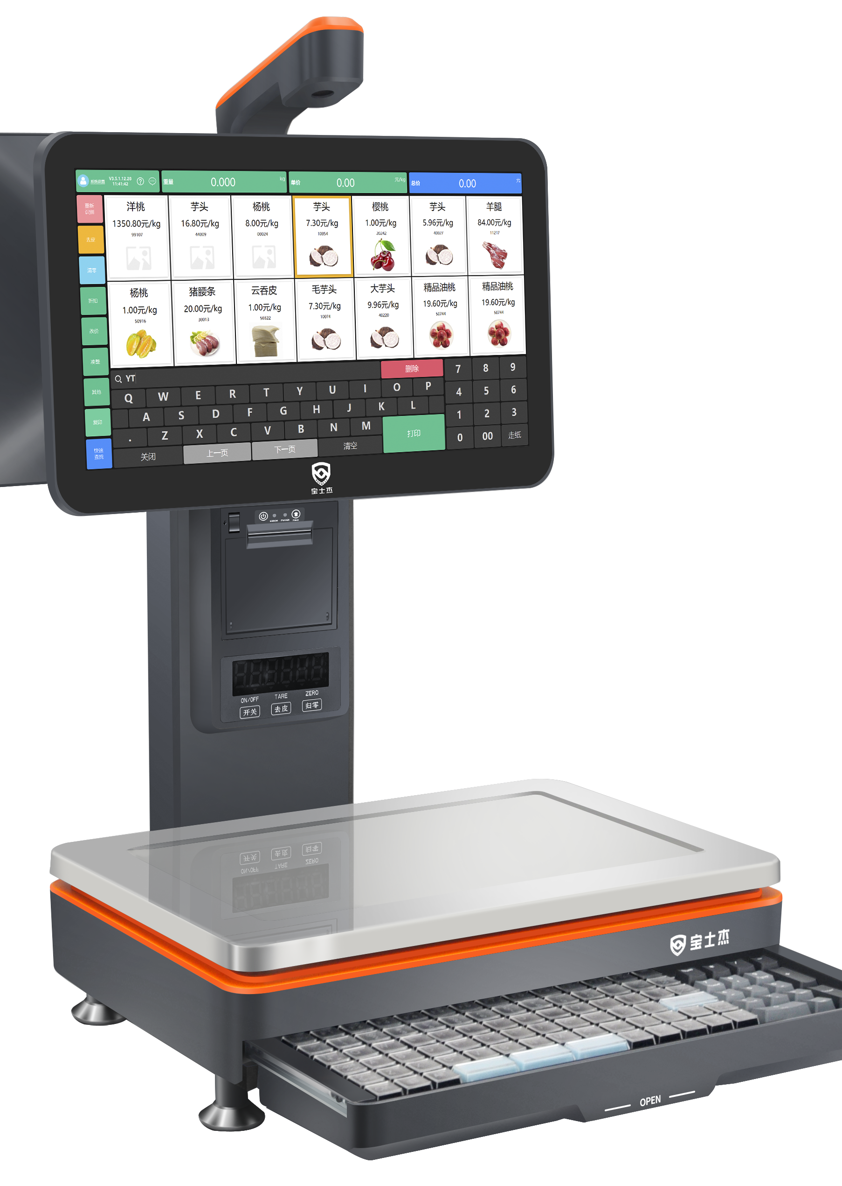
产品介绍-宝士杰5500收银称重一体秤（PSJ5500）
1
100% AI算法自主研发
2
独家抽拉式可编程键盘
产品由德国红点设计大奖获奖者进行设计，配设国内独有抽拉式可编程高级键盘，电容式工业显示屏保证操控手感顺滑；高清宽动态AI摄像头和防虫设计不锈钢秤盘，具有高精确度与过载保护功能。
产品亮点
3
外观专利设计
4
0.03S快速识别商品
5
97%识别精准度
同竞品的差异点
1、自主研发AI算法 2、独家抽拉式可编程键盘
3、 自主生产秤体 4、外观专利设计
5、 适配Windows系统，可选配安卓系统
6
AI摄像头位于顶部，确保产品全面识别

Slide 5
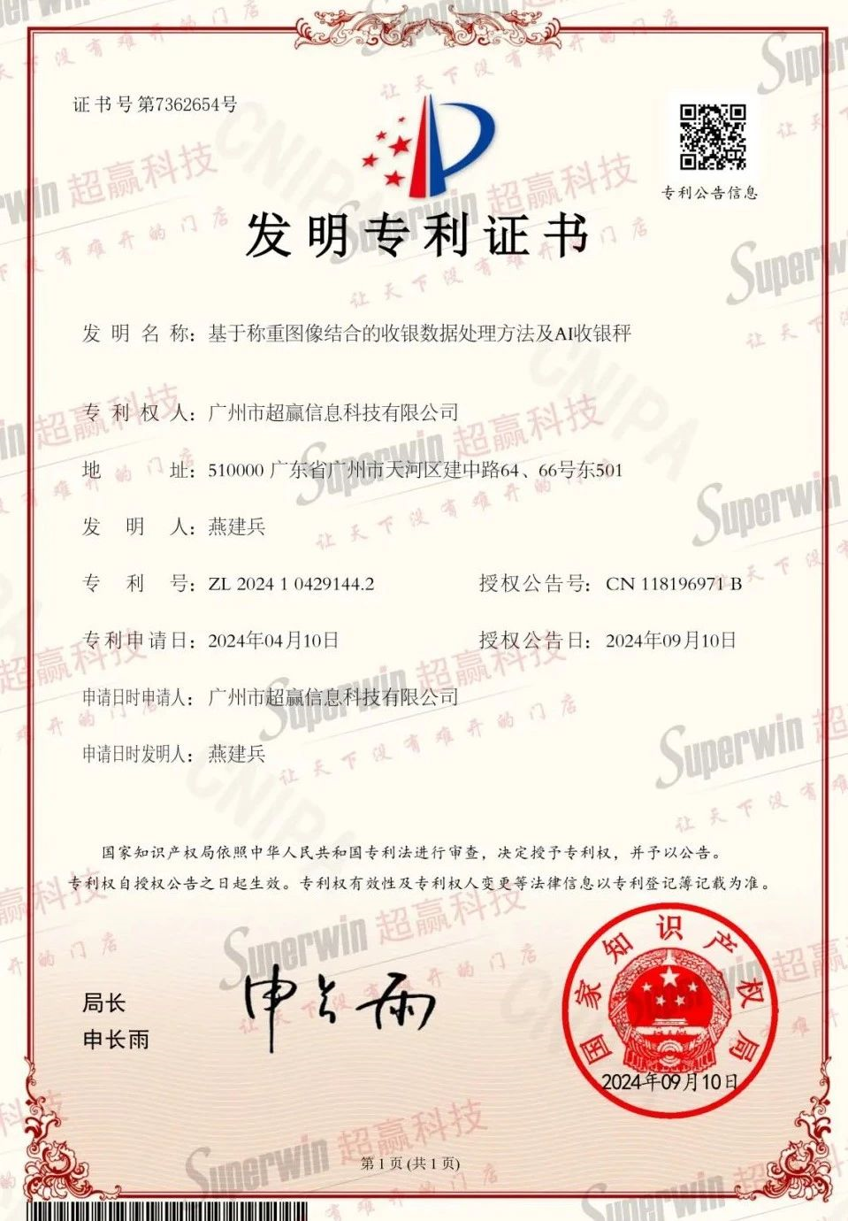
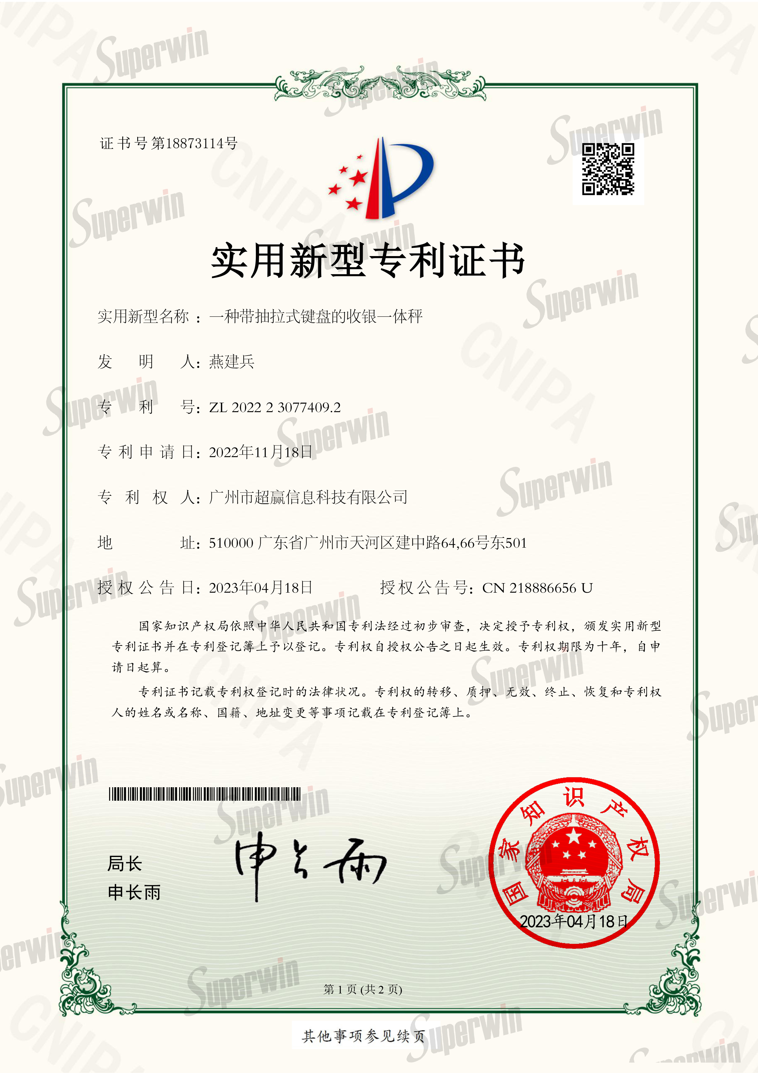
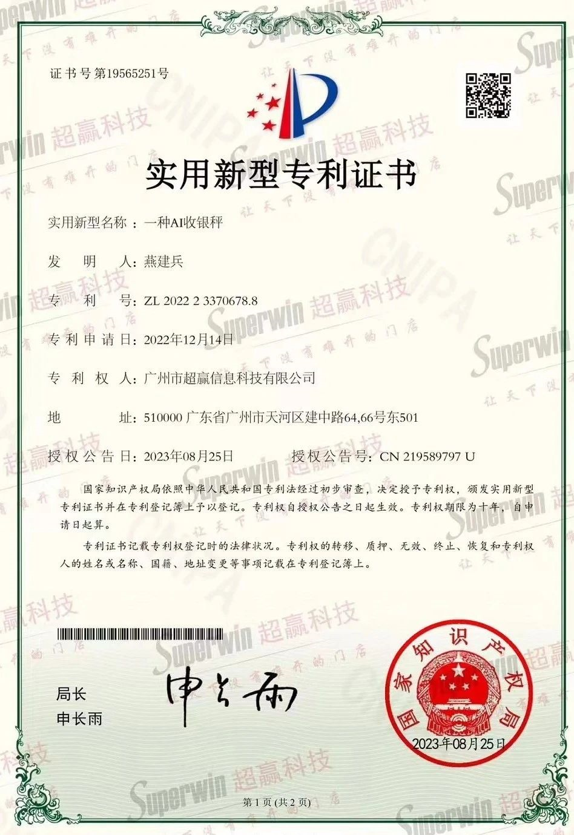
宝士杰5500收银称重一体秤（PSJ5500）所获专利证书
“基于称重图像结合的收银数据处理方法及AI收银秤”发明专利证书
“一种带抽拉式键盘的收银一体秤”实用新型专利证书
“一种AI收银秤”实用新型专利证书

Slide 6
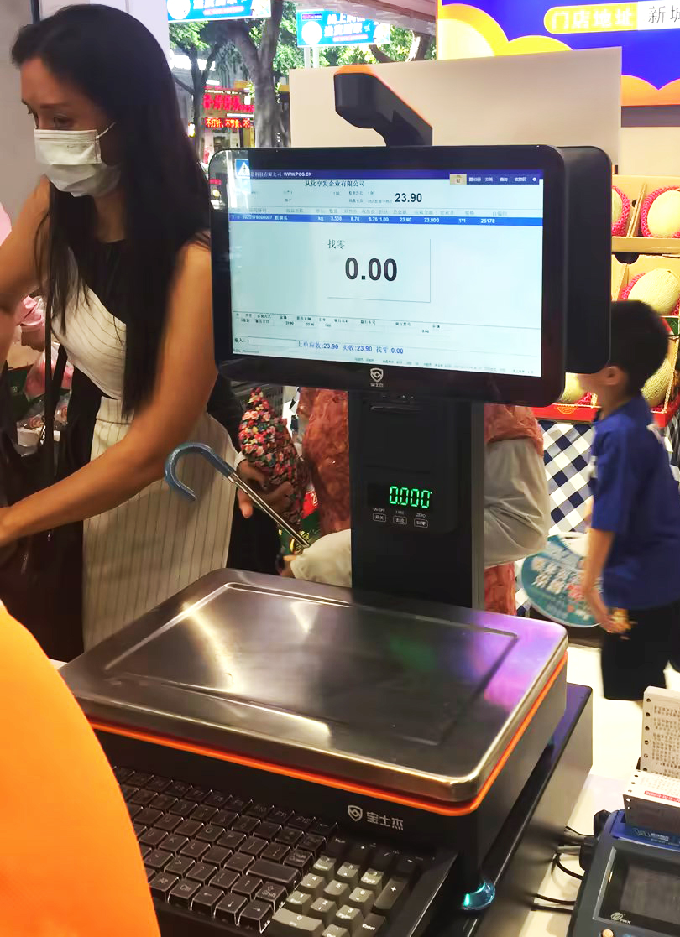
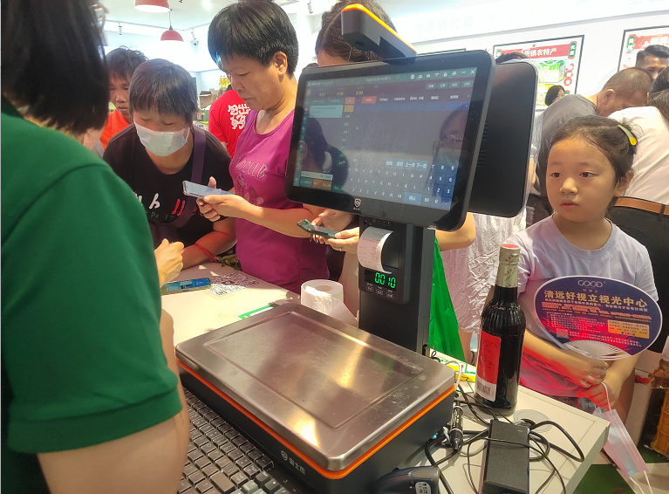
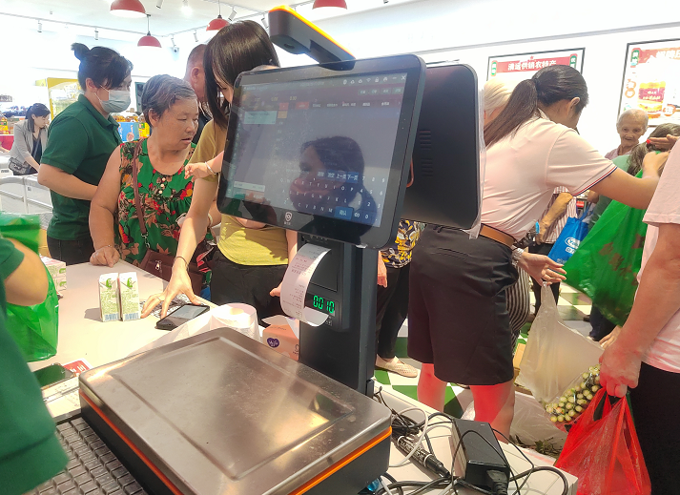
案例阐述维度重点 （总计85分）
AI视觉识别技术
配备200万高清宽动态AI摄像头，可在0.03秒内快速识别商品，准确率高达97%，显著提升收银效率，缩短顾客等待时间，优化购物体验。
高精度称重
采用防虫设计的不锈钢秤盘，结合高精度称重与过载保护功能，确保称重数据准确可靠，减少人为误差，提升门店运营效率。
自动化收银与成本优化
AI驱动的智能收银系统简化操作流程，降低员工培训成本，解决人手不足问题，同时智能打印功能减少纸张损耗，助力门店降本增效。
数字化效率提升
通过AI技术实现全流程自动化，减少人工干预，提升门店运营效率，为美宜多连锁超市的数字化转型提供强有力的技术支持。
数智化应用（35分）
应用案例——美宜多连锁超市

Slide 7
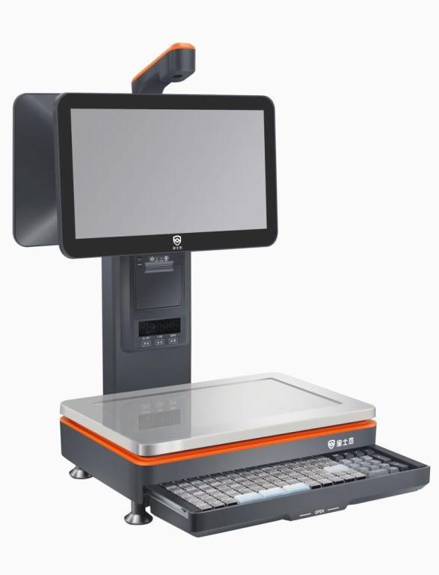
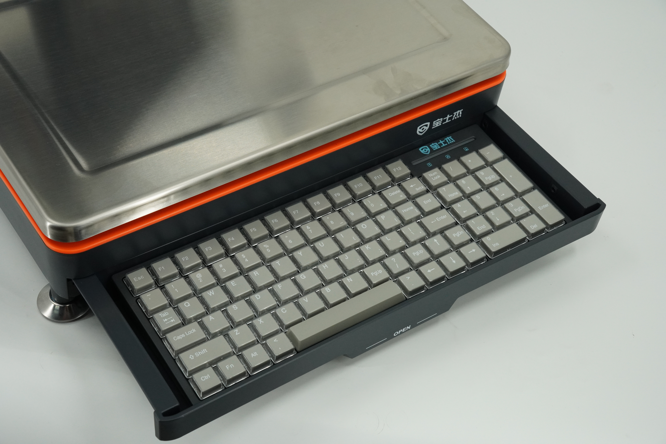
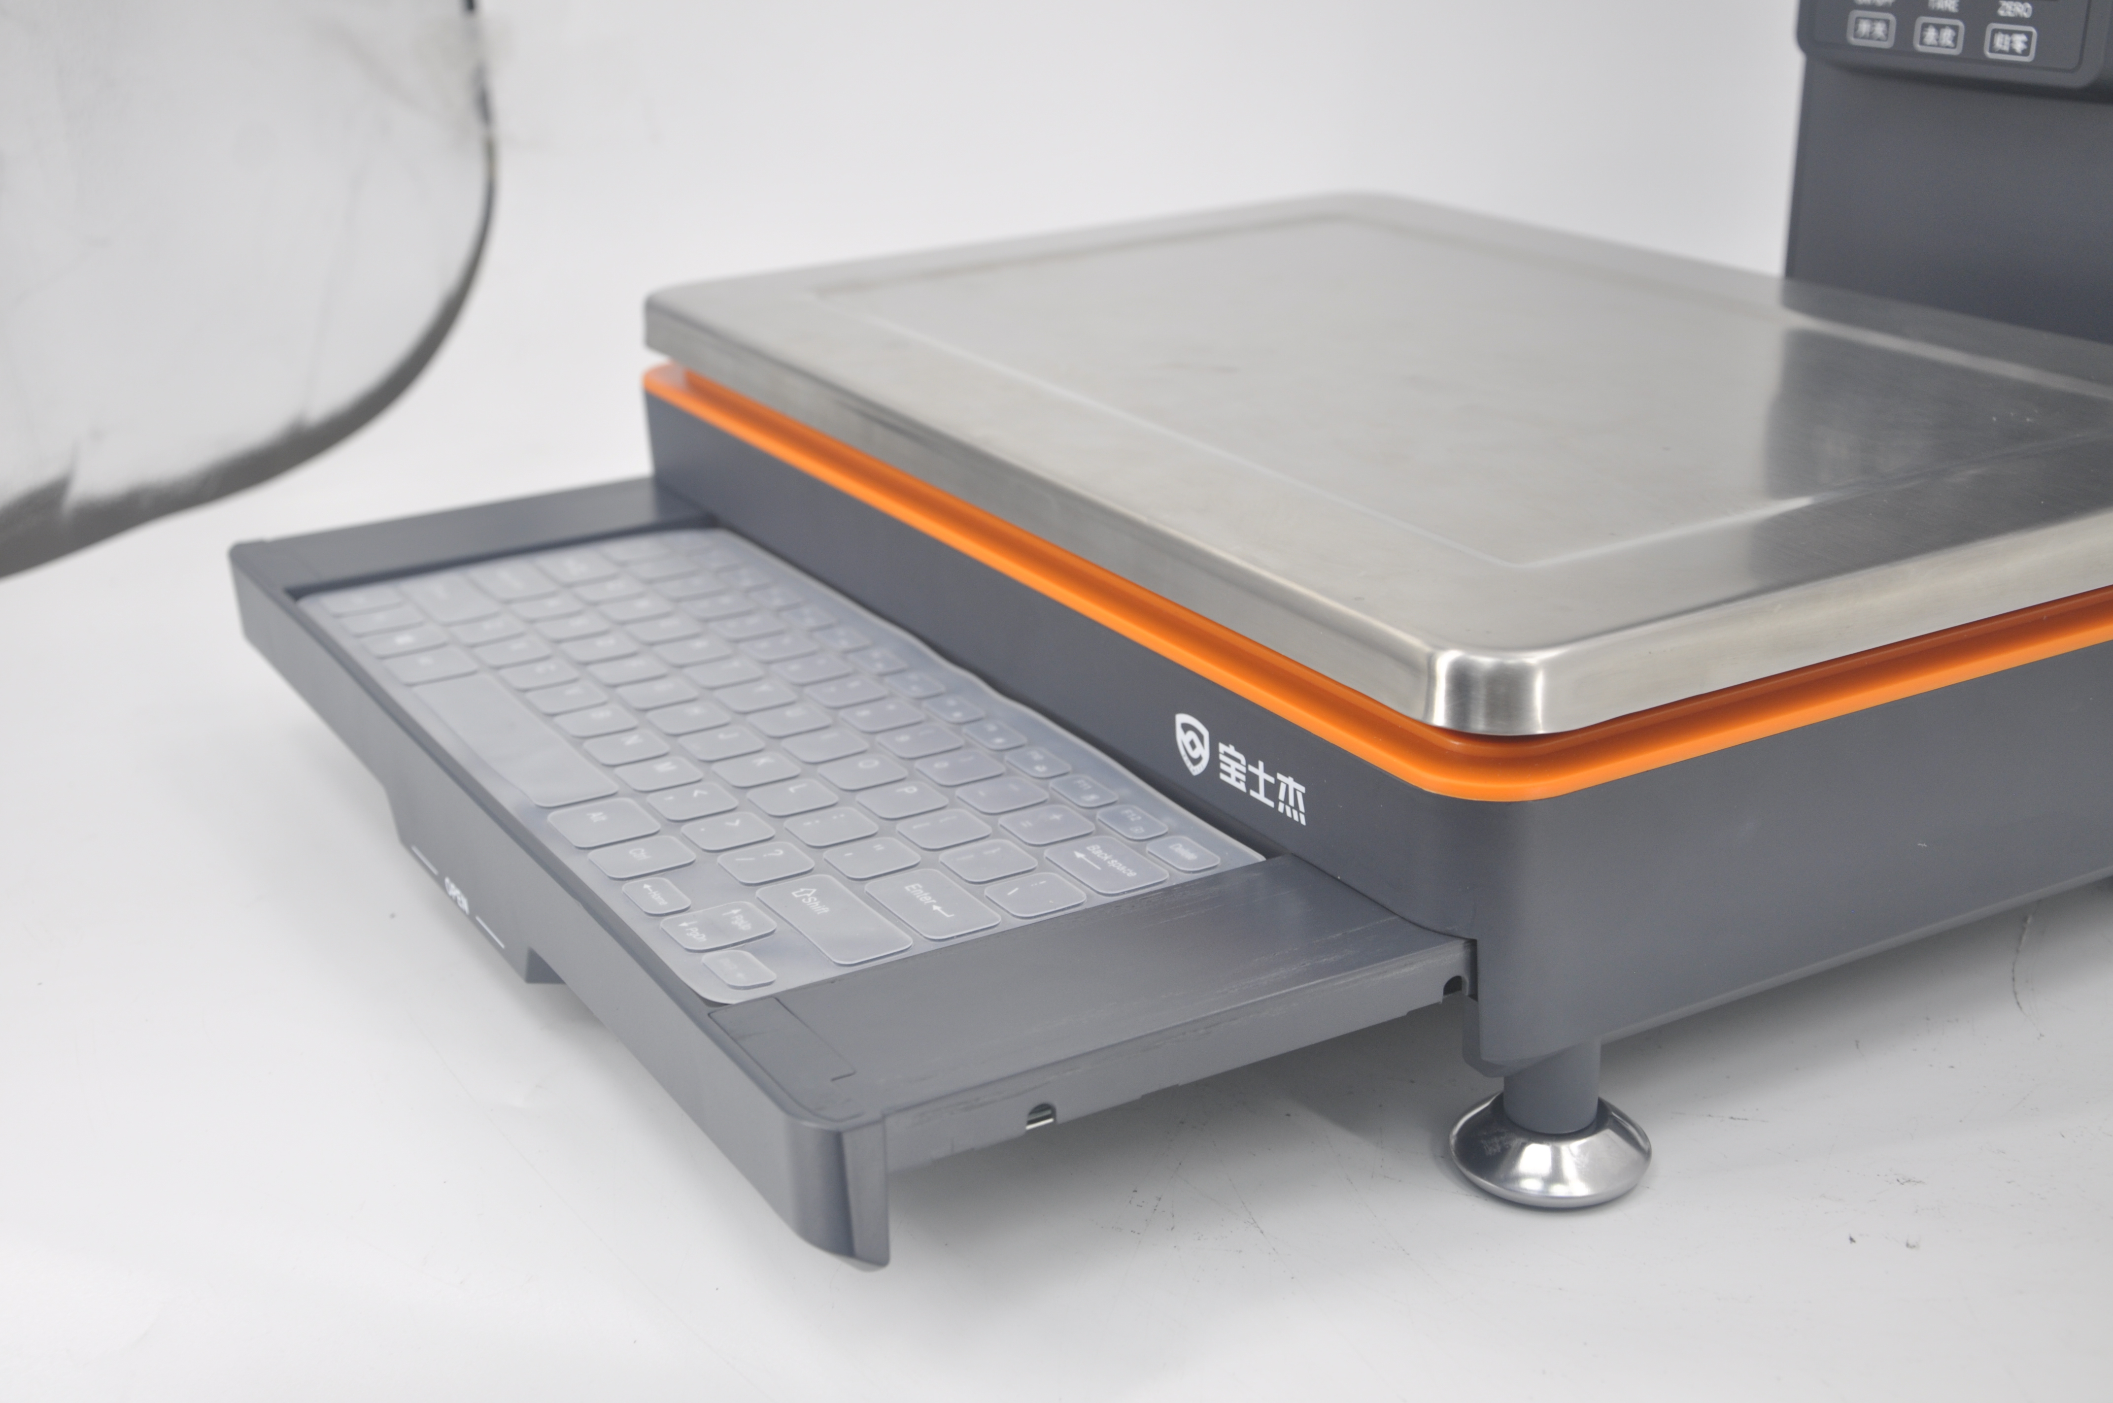
提升数据采集效率，赋能供应链数字化
可编程键盘和功能键，快速完成商品录入、价格调整、库存查询等操作。并实时将数据信息上传至数智供应链系统，为供应链的数字化管理提供准确、及时的数据支持。
优化库存管理，实现供应链智能化
通过可编程键盘快速录入商品信息，AI收银秤能够实时更新库存数据，帮助数智供应链系统动态调整补货策略。
提升用户体验，推动供应链需求预测
隐藏式键盘使收银台更加简洁美观，提升顾客的购物体验，同时快速结账减少了排队时间，间接提高了销售额。数智供应链系统可以通过分析这些销售数据，更精准地预测未来需求，优化商品供应和配送计划。
降低运营成本，支持供应链降本增效
隐藏式键盘的设计减少了设备占用空间和维护成本，同时通过提高收银效率降低了人力成本。这些成本的节约可以反馈到供应链管理中，进一步优化供应链的整体效益。
案例阐述维度重点 （总计85分）
数智化应用（35分）
亮点功能—独家抽拉式可编程键盘

Slide 8
库存周转率（10分）

Slide 9
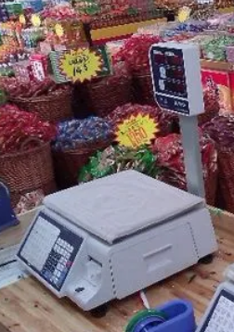
供应链响应时间节约（物流效率）（20分）
单店每日节省约2.08小时订单处理时间
供应链响应时间预计可缩短50%
人力成本节约60%
打印出错率降低减95%
纸张耗材成本年均节省约30%
称重速度提升150%
Before
After

Slide 10
配送及时率（稳定性）（10分）
配送及时率提升 20%
PSJ5500AI 智能收银秤显著提高了收银和称重效率，减少了顾客排队等待时间，从而加快了配送流程，使配送及时率提升了20%。
传统的收银称重方式容易因人为操作失误导致错误，进而影响配送效率，AI 视觉识别系统自动完成商品识别和称重，促进超市将更多资源投入到配送环节，进一步提升配送效率。

Slide 11
利润率提升（10分）
利润率提升 10%
PSJ5500AI 智能收银秤显著提高了收银和称重效率，减少了顾客排队等待时间，提升了顾客满意度，从而增加了销售额。同时，智能打印系统减少了打印错误和纸张浪费，进一步降低了运营成本，最终使利润率提升了 10%。

